Slide 1
Экзаменационный билет №11 по ПМ01 эксплуатация информационных систем специальность 09.02.04. Информационные системы (по отраслям).
Выполнила: студентка группы ИС1-20 Торосян Э.А.

Slide 2
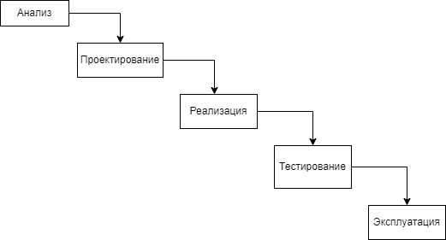
Каскадная модель жизненного цикла

Slide 3
Технические требования
Процессор Intel Pentium Celeron 2700 Мгц и выше
Оперативная память 8 Гбайт
Жесткий диск 40Гб и выше
Устройство чтения компакт-дисков
USB-порт
Видеокарта, поддерживающая монитор с минимальным разрешением 1280x768 точек

Slide 4
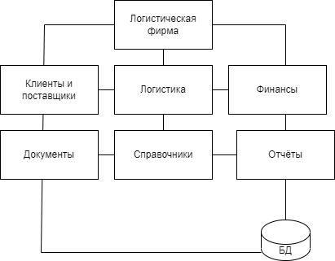
Диаграмма компонентов

Slide 5
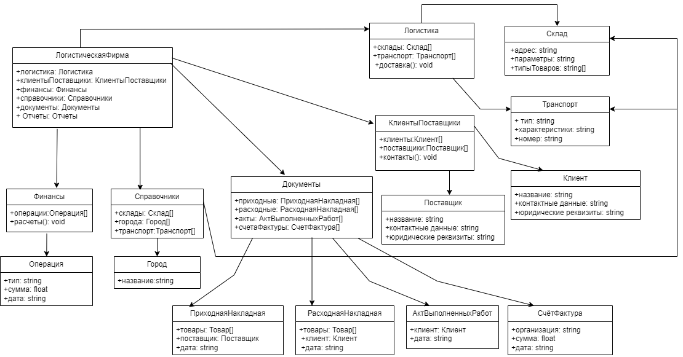
Диаграмма классов

Slide 6
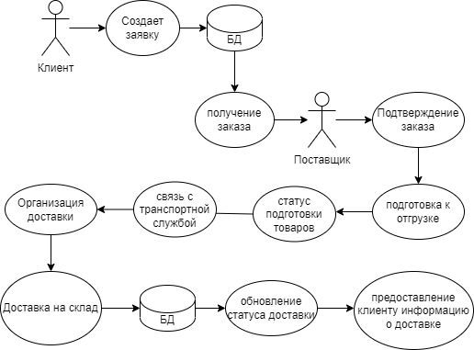
Модель TO-BE

Slide 7
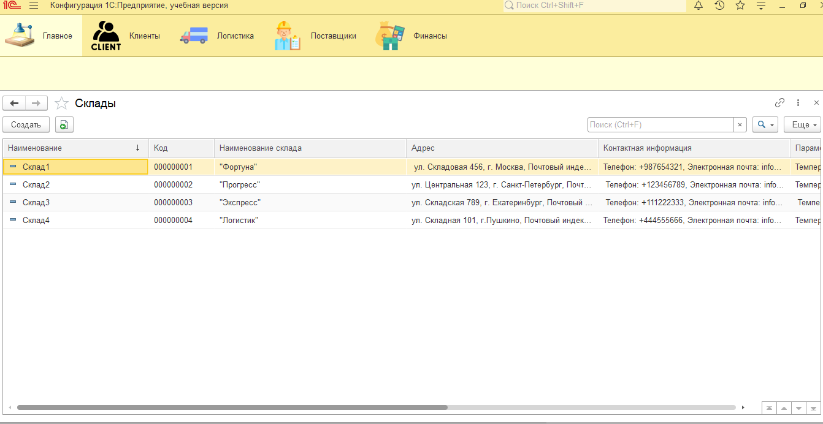
Интерфейс

Slide 8
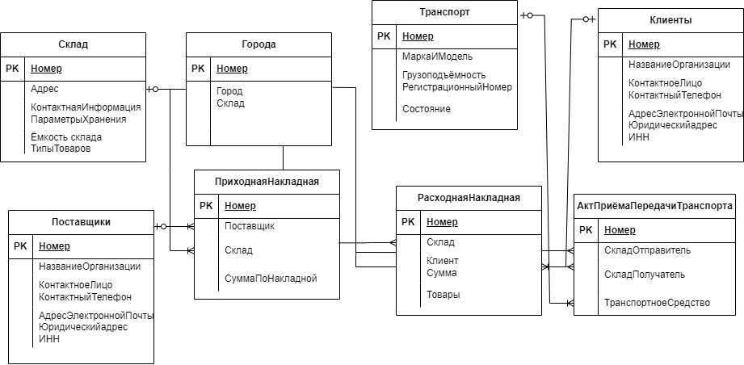
Инфологическая модель

Slide 9
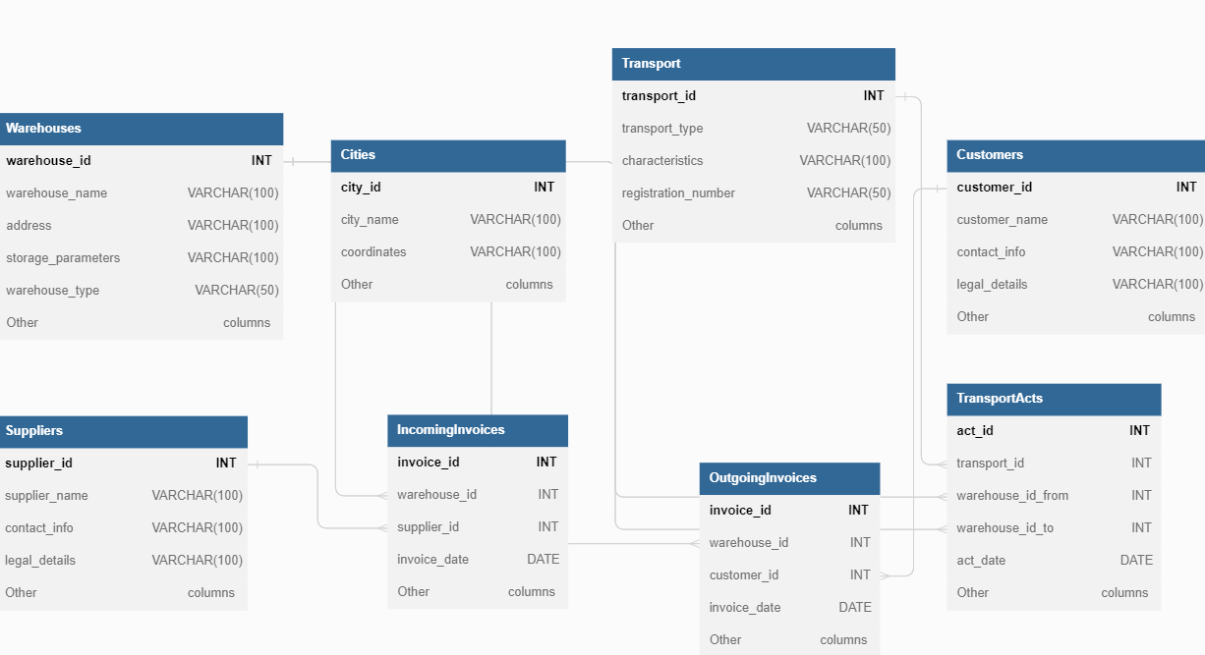
Даталогическая модель

